Slide 1
Лекция 15
Сосуды

Slide 2
Основной документ
ФЕДЕРАЛЬНАЯ СЛУЖБА ПО ЭКОЛОГИЧЕСКОМУ,
ТЕХНОЛОГИЧЕСКОМУ И АТОМНОМУ НАДЗОРУ
СЕРИЯ 03
ДОКУМЕНТЫ МЕЖОТРАСЛЕВОГО ПРИМЕНЕНИЯ
ПО ВОПРОСАМ ПРОМЫШЛЕННОЙ БЕЗОПАСНОСТИ
И ОХРАНЫ НЕДР
ВЫПУСК 24
ПРАВИЛА УСТРОЙСТВА
И БЕЗОПАСНОЙ ЭКСПЛУАТАЦИИ СОСУДОВ,
РАБОТАЮЩИХ ПОД ДАВЛЕНИЕМ
ПБ 03-576-03
2008

Slide 3
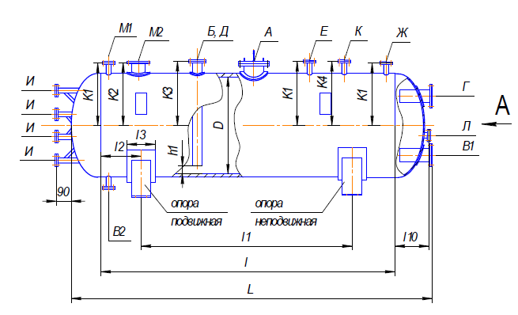
Общий вид аппарата Г1-1

Slide 4
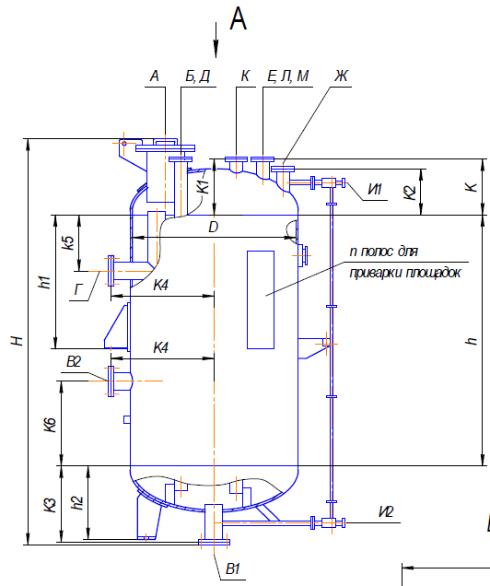
Общий вид аппарата В 1-1

Slide 5
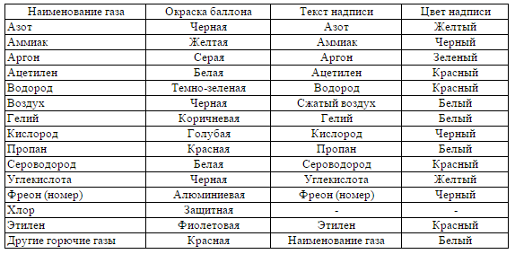

Slide 6
Деление ТА
По принципу управления и действия ТА подразделяется на следующие группы:
• управляемая
а) с ручным приводом
б) с механическим приводом
в) дистанционно расположенный привод
• автоматически действующая (автономная)

Slide 7
Деление ТА
По функциональному назначению ТА подразделяется на следующие основные классы:
• запорная
• регулирующая
• распределительная
• предохранительная
• защитная (отсечная)
• фазоразделительная

Slide 8
Деление ТА
По материалу корпуса ТА подразделяется на следующие основные группы:
• стальная (из углеродистой стали)
• из коррозионностойкой стали
• из титана
• чугунная (из серого чугуна)
• из ковкого чугуна
• из цветных металлов
• из пластмасс
• из керамики (фарфор)
• чугунная с защитным покрытием (резина, пластмасса, эмаль ).

Slide 9
Деление ТА
По конструкции присоединительных патрубков ТА подразделяется на следующие основные группы:
• муфтовая
• фланцевая
• цапковая или байонетная
• штуцерная
• под приварку

Slide 10
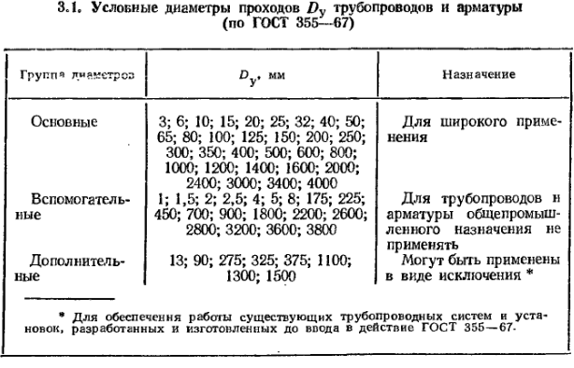

Slide 11
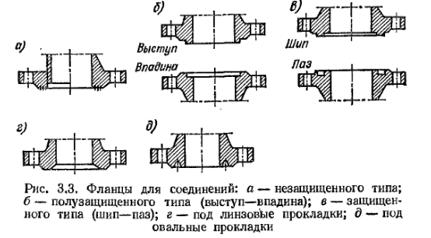

Slide 12
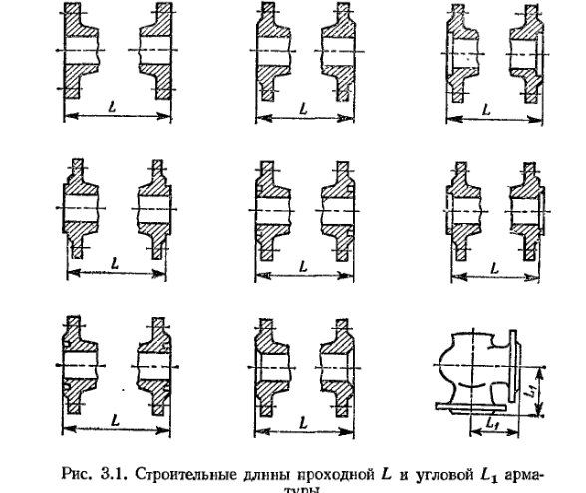

Slide 13
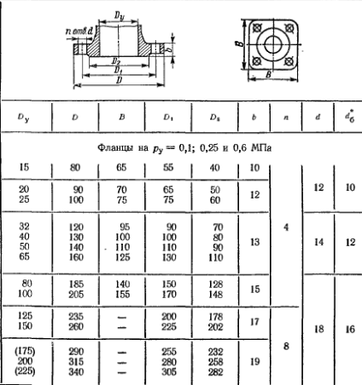

Slide 14
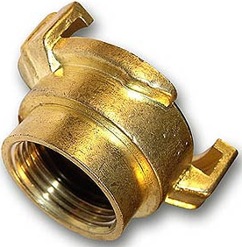
Байонетное соединение

Slide 15
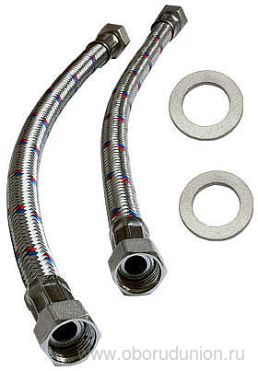
Штуцерное соединение

Slide 16
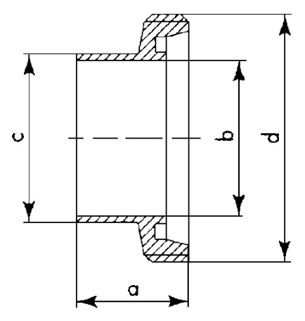
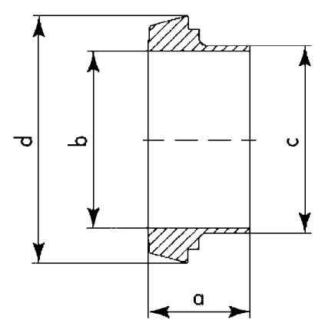
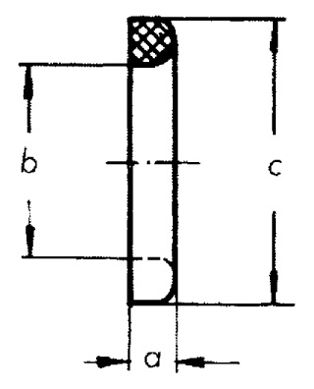

Slide 17
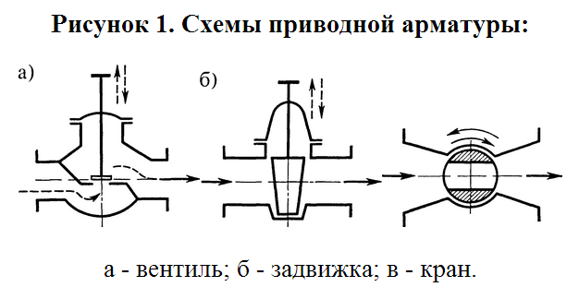

Slide 18
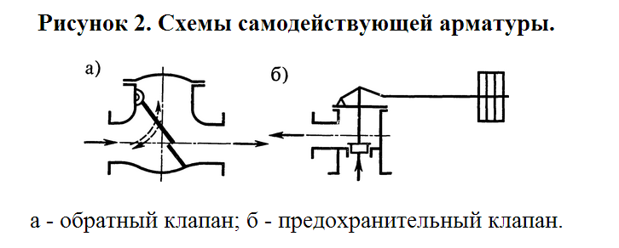

Slide 19
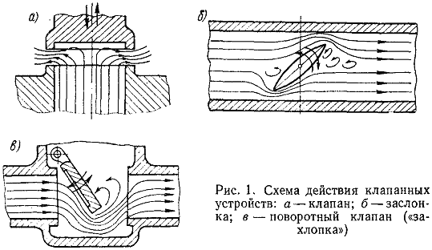
Арматура

Slide 20
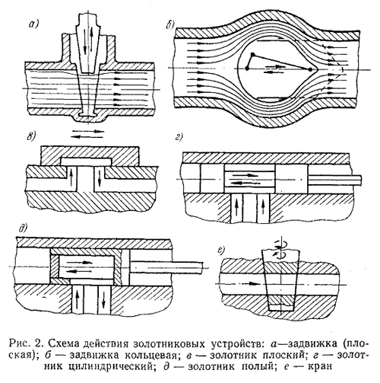

Slide 21
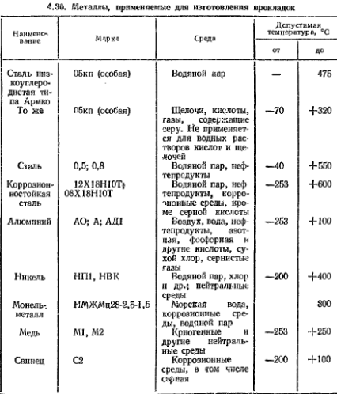

Slide 22
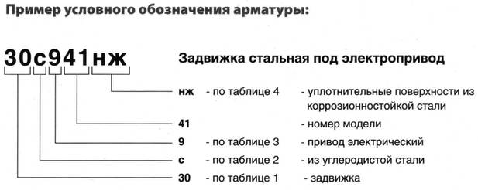

Slide 23
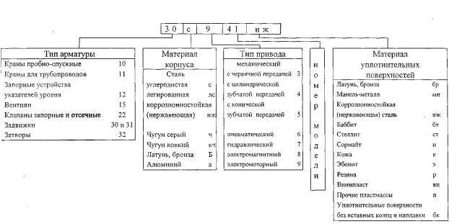

Slide 24
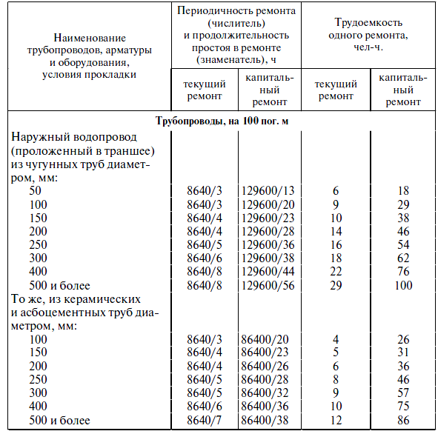

Slide 25
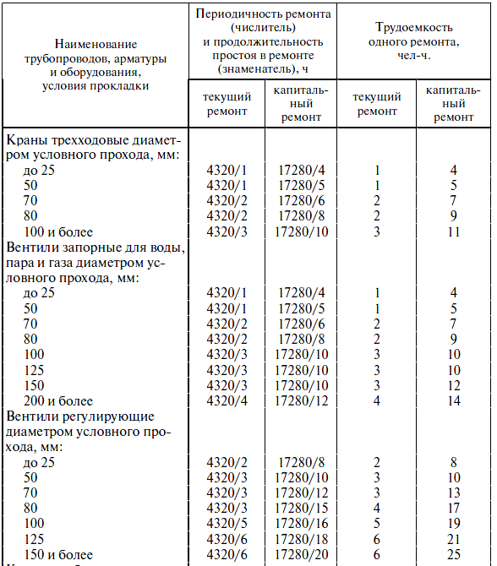

Slide 26
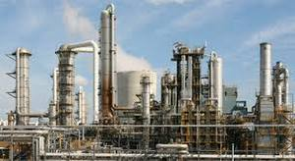
Спасибо за внимание

